Slide 1
PANGAJARAN 1 “Éndahna Hirup Babarengan”

Slide 2
1
Maca Wacana
2
Harti Kecap
3
Ngaran Pakakas
4
Kecap Saharti

Slide 3
Maca Wacana
Maca nyaéta prosés anu dilakukeun sarta anu digunakeun ku nu maca pikeun nyangkem eusi atawa ma’na atawa harti anu dikandung ku bahan bacaan.

Slide 4
Maca Wacana
Wacana nyaéta wangunan basa anu disusun tina runtuyan kalimah anu sambung sinambung.

Slide 5
Cara maca wacana
1
Ngagunakeun kecap kudu béntés
2
Ngagunakeun intonasi anu wajar
3
Ngawasa kana tanda baca (.) , (,) , (?) , (!)
4
Maca kudu béntés dibarengan ku éksprési
5
Maca teu rundag-randeg / arapap-eureupeup dibarengan ku éksprési anu hadé, rasa;
6
Ngarti kana eusi bacaan
7
Ngawasa / nyangkem bahan bacaan
8
Panon kudu bisa neuteup tilu kecap sadetik

Slide 6
Harti Kecap
1
Ahad = poé Minggu
2
Pakakas = alat - alat
3
Ngagojod = ngagolér bari disimbut
4
Sasarap = sarapan
5
Léos = indit

Slide 7
Harti Kecap
6
Kasampak = katingali
7
Ngababad = istilah keur motong jukut (rumput)
8
Kamalir = balong
9
Nyaeur = ngaluhuran jalan (améh teu bécék)
10
Sempal guyon = gogonjakan, heureuy

Slide 8
Harti Kecap
11
Ngangkutan = ngangkatan
12
Runtah = sampah
13
Rikrik gemi = apik kana duit
14
Halabhab = hayang nginum
15
Sakur = sakabéh

Slide 9
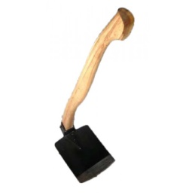
Ngaran Pakakas
pacul

Slide 10
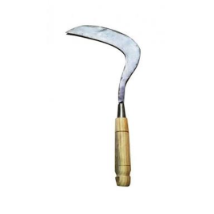
Ngaran Pakakas
arit

Slide 11
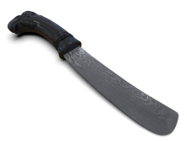
Ngaran Pakakas
bedog

Slide 12
Ngaran Pakakas
linggis

Slide 13
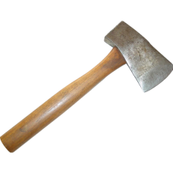
Ngaran Pakakas
kampak

Slide 14
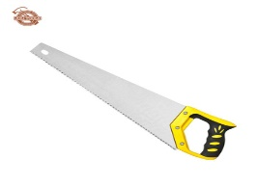
Ngaran Pakakas
ragaji

Slide 15
Ngaran Pakakas
singkup

Slide 16
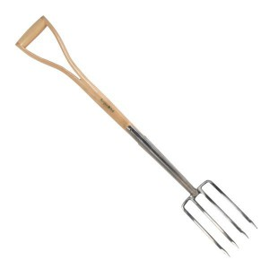
Ngaran Pakakas
garpuh

Slide 17
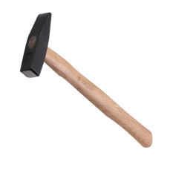
Ngaran Pakakas
palu

Slide 18
Kecap Saharti
1
Ayeuna = kiwari ( sekarang)
2
Awéwé = wanoja ( wanita )
3
Beunghar = jegud ( kaya )
4
Bodo = belet ( bodoh )
5
Balik = mulang ( pulang )

Slide 19
Kecap Saharti
6
Buhun = baheula, kuno
7
Cageur = damang (sehat)
8
Dipaké = dianggé ( dipakai )
9
Dinten = poé ( hari )
10
Gembira = bungah ( senang, bahagia )
11
Juara = pinunjul ( juara )

Slide 20
Kecap Saharti
12
Jeung = sarta ( dan )
13
Jarang = langka
14
Kariaan = pésta ( perayaan )
15
Kedah = kudu ( harus )
16
Kakara = anyar ( baru )
17
Kawentar = kasohor ( terkenal )

Slide 21
Kecap Saharti
18
Loba = seeur / réa ( banyak)
19
Lantaran = sabab ( karena )
20
Mangsa = waktu ( waktu )
21
Mecak = nyoba / nyobaan ( mencoba )
22
Nabung = nyéngcéléngan

Slide 22
Kecap Saharti
23
Ngajual = ngical ( menjual )
24
Ngabring = ngaleut, babarengan ( bersama – sama )
25
Obor = oncor (bambu yang diisi minyak tanah dan sumbu)
26
Remen = mindeng ( sering )

Slide 23
HATUR NUHUN

